Slide 1

fighting！
WORKING 2019
滴滴打饭 UI界面汇报
汇报人：郑卓荣 陈永康 罗思聪

Slide 2
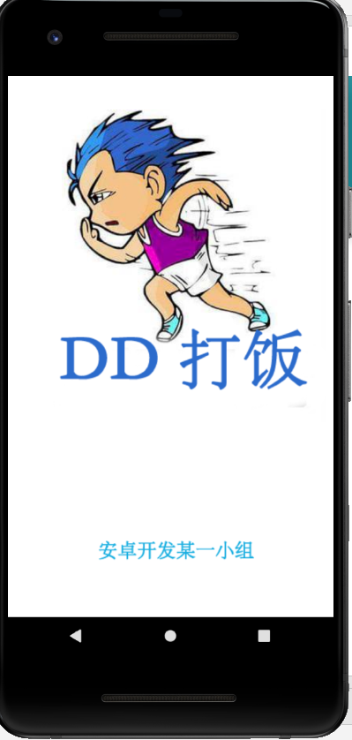

打开软件时的界面
框架参考Flutter
图标在网上找的，加上后期的ps处理
Logo主要来源与Flutter原有的logo以及阿里矢量图库

Slide 3
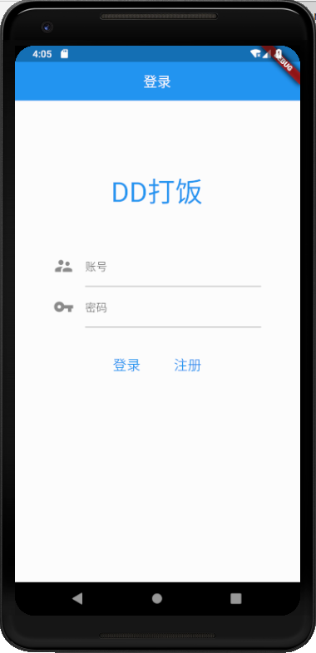
登陆页面

Slide 4
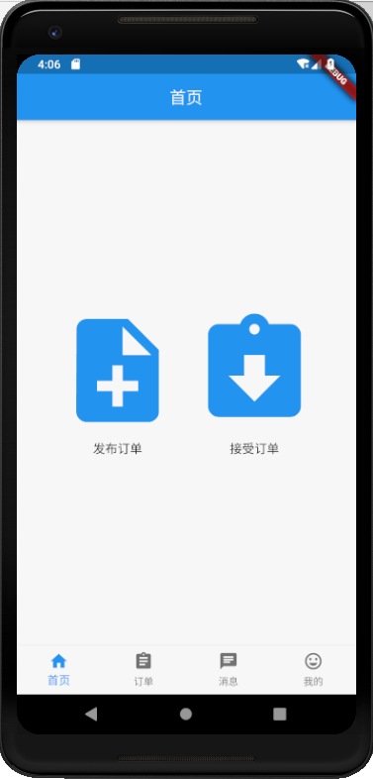
首页
设置了四个底部导航，分别是首页、订单、消息、我的。

Slide 5
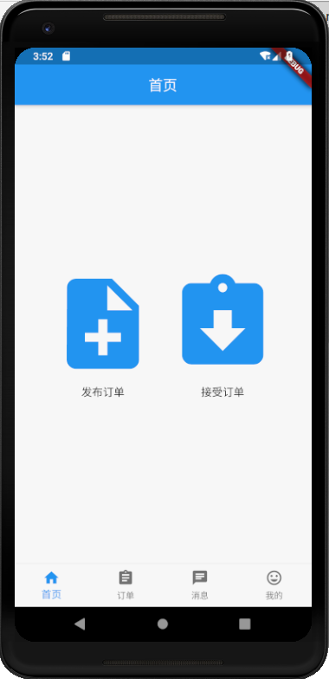
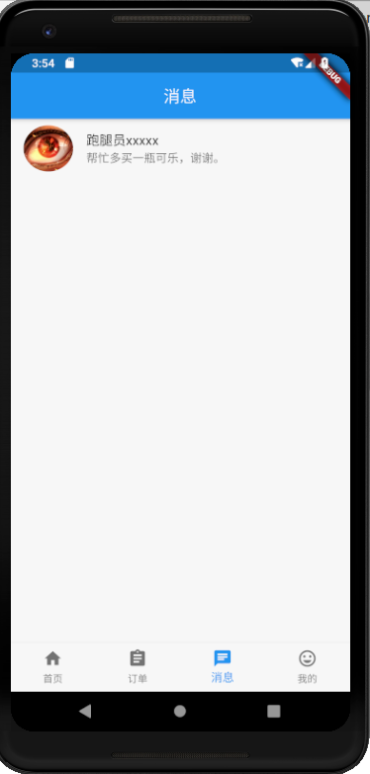
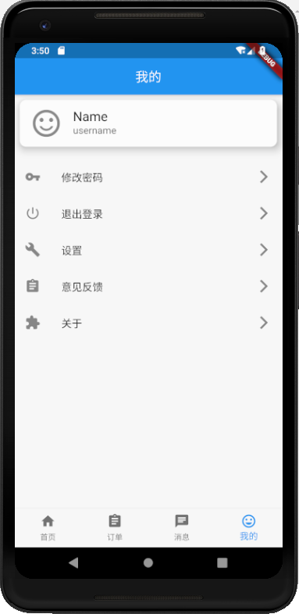
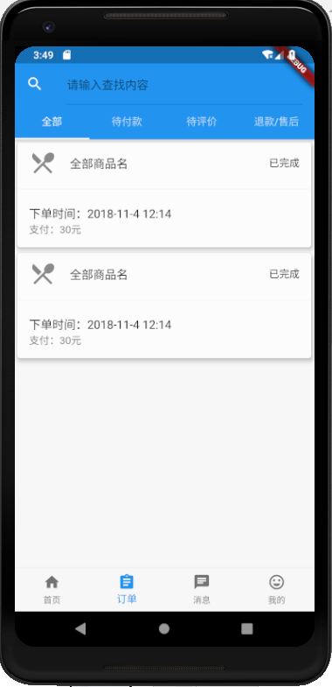
首页界面
订单界面
消息界面
个人界面
可以进行发布订单或者接受订单的操作。
主要用于接单，主要显示的信息为订单的内容以及完成后可以获取的金额。
表单输入订单的信息以及订单的金额，使用一个“发布”按钮监听
主要内容有头像、账号、意见反馈，设置、关于等内容，点击可以跳转到各个界面，但部分尚未开发，下面会展示已经开发的部分

Slide 6
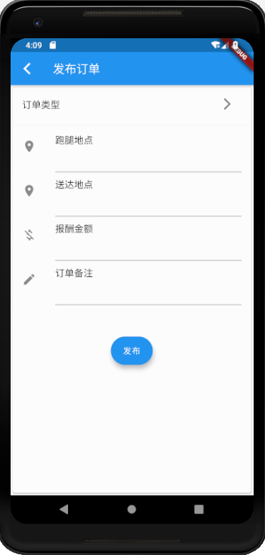
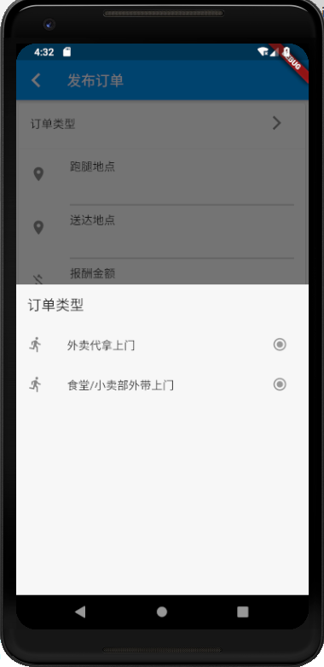
三个主要界面
首页
——发布订单
点击订单类型后，会从底部弹出菜单栏进行订单类型选择。
其余的信息点好后，按“发布”按钮即可进行订单发布。

Slide 7
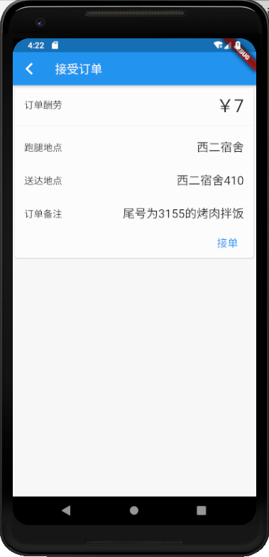
三个主要界面
首页
——接受订单
待接受的订单会以卡片形式排列，供用户进行选择。
点击卡片右下方的“接单”即可接取该订单。

Slide 8
三个主要界面
订单
搜索栏
最顶部的搜索栏可以进行关键字检索，搜索想要的订单。
标签栏
点击标签来可查看不同状态的订单
订单表
订单以卡片的形式，按垂直方向排列的列表展示

Slide 9
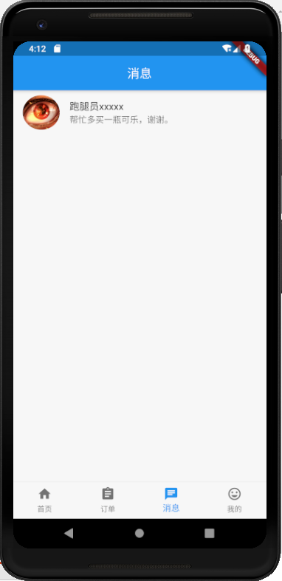
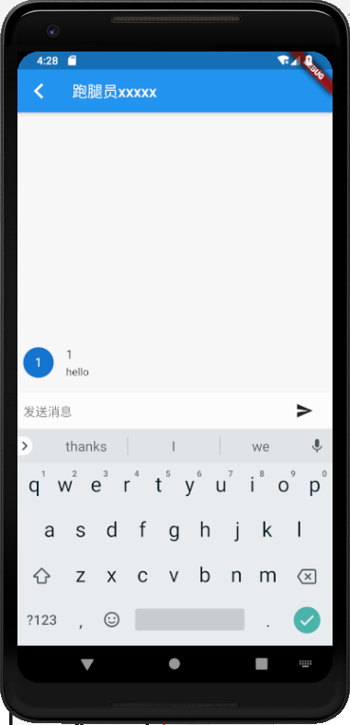
三个主要界面
消息
联系人会以列表的形式排列展示，每行会展示联系人的姓名以及交谈的最后一条消息。

Slide 10
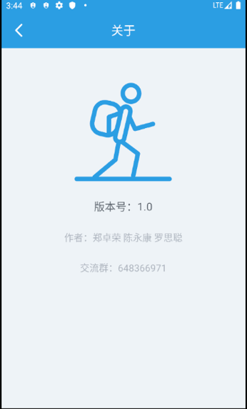
点击“关于”
出现软件介绍的界面
主要是软件logo已经一些信息

Slide 11
Fighting！
感谢观看
汇报人：郑卓荣 陈永康 罗思聪

